Slide 1



Geovanna Lima - SP3029034
Igor Mozetic - SP3027422
Kleber Gonçalves - SP3024491
Pâmela Carvalho - SP3026876
Vanessa Rodrigues - SP3024261
Turma: 213
01

Slide 2
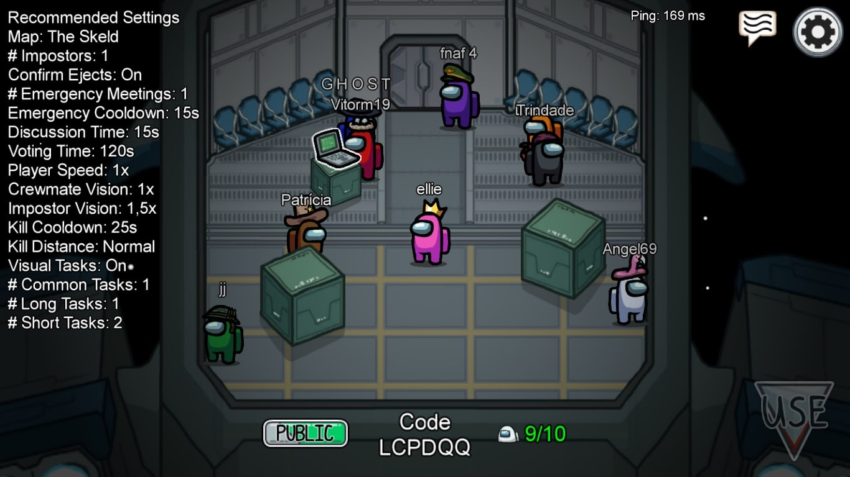

O JOGO
Sobre (ano de lançamento, criadores, etc)
Tipos de personagem
Mapas
Configuração da sala e da partida
Dispositivos
02

Slide 3
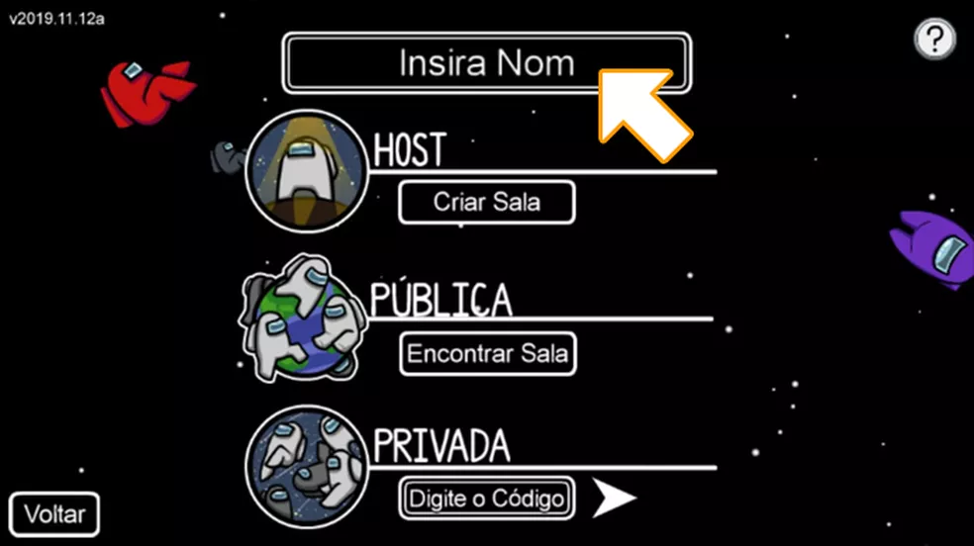
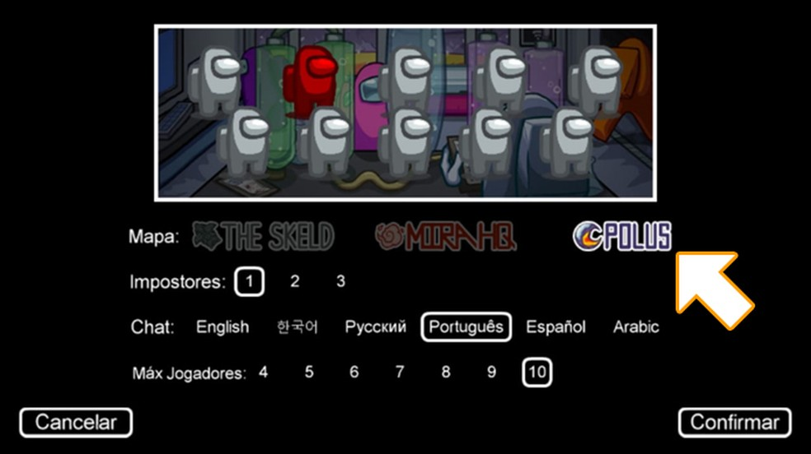

RELAÇÃO PARTIDA E SALA
03

Slide 4
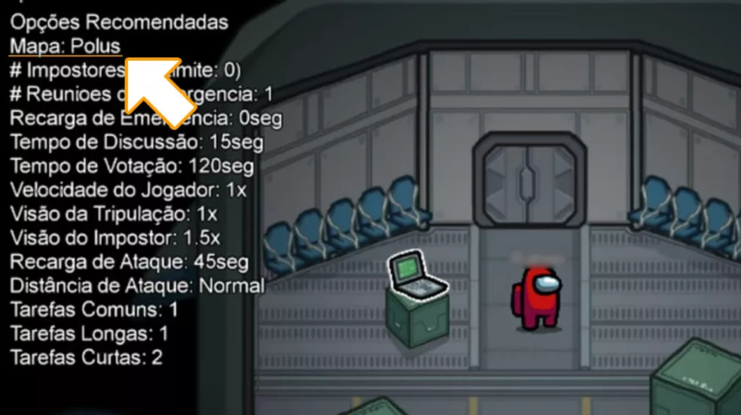
RELAÇÃO SALA E CONTROLE
04

Slide 5
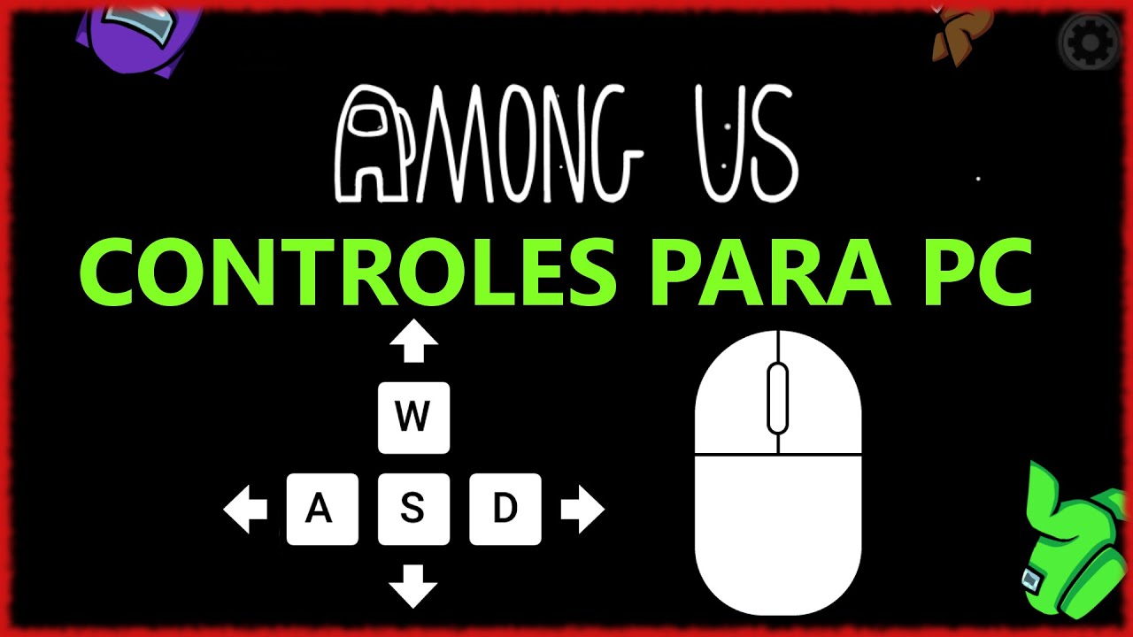
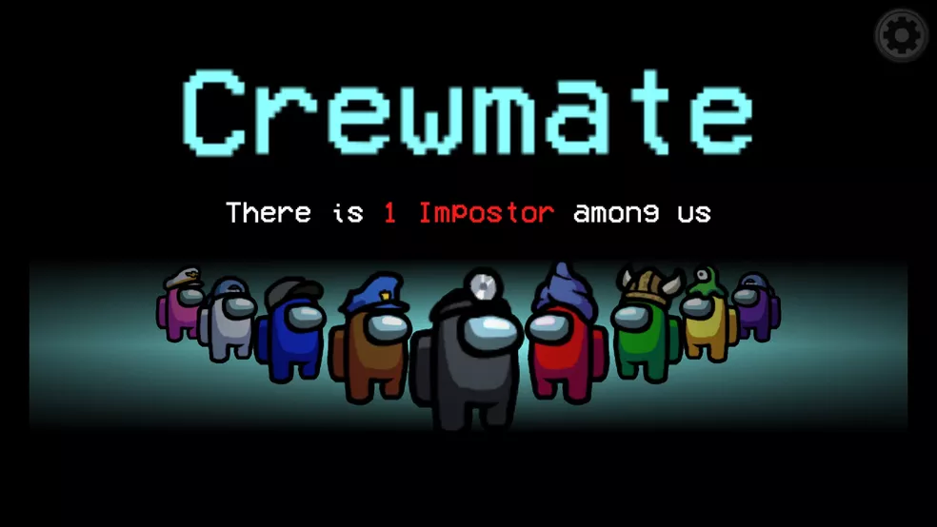
RELAÇÃO CONTROLE E PERSONAGEM
05

Slide 6


PERSONAGEM
06

Slide 7
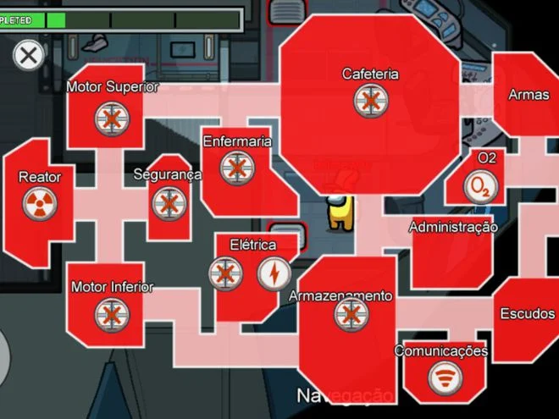



RELAÇÃO IMPOSTOR E SABOTAGEM
07

Slide 8
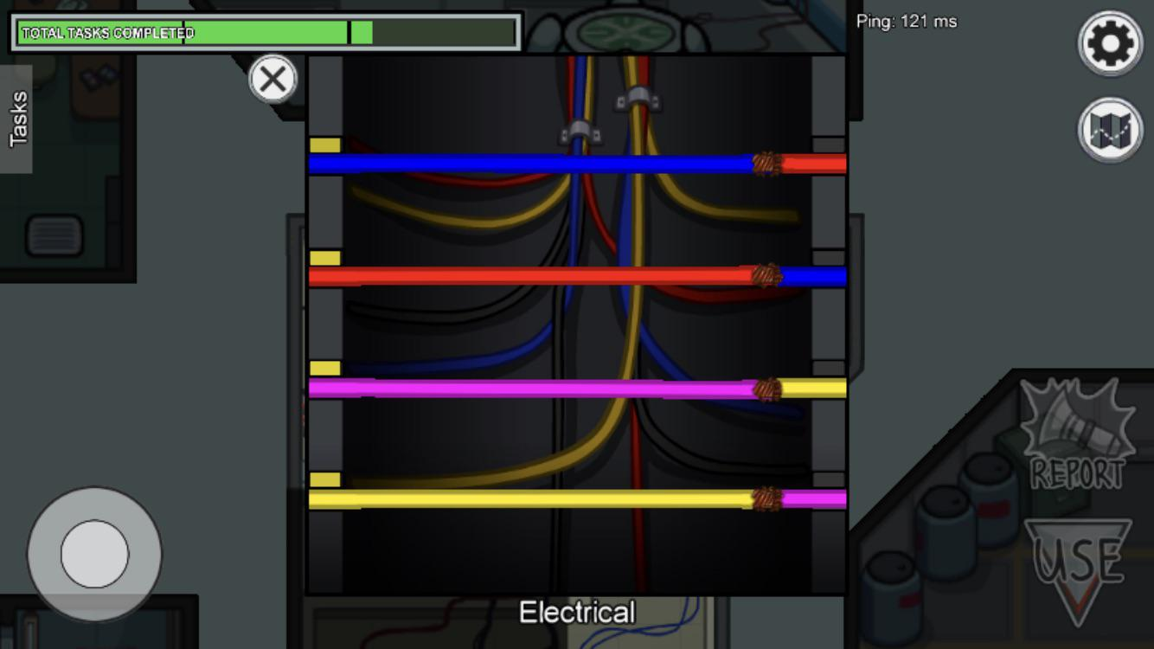
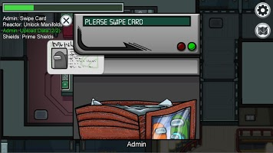
RELAÇÃO
TRIPULANTE E MISSÕES
08

Slide 9
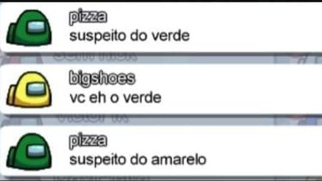
RELAÇÃO TRIBULANTE
E CHAT
09

Slide 10

DIAGRAMA FINAL
10

Slide 11

OBRIGADO!!!
11

